Slide 1
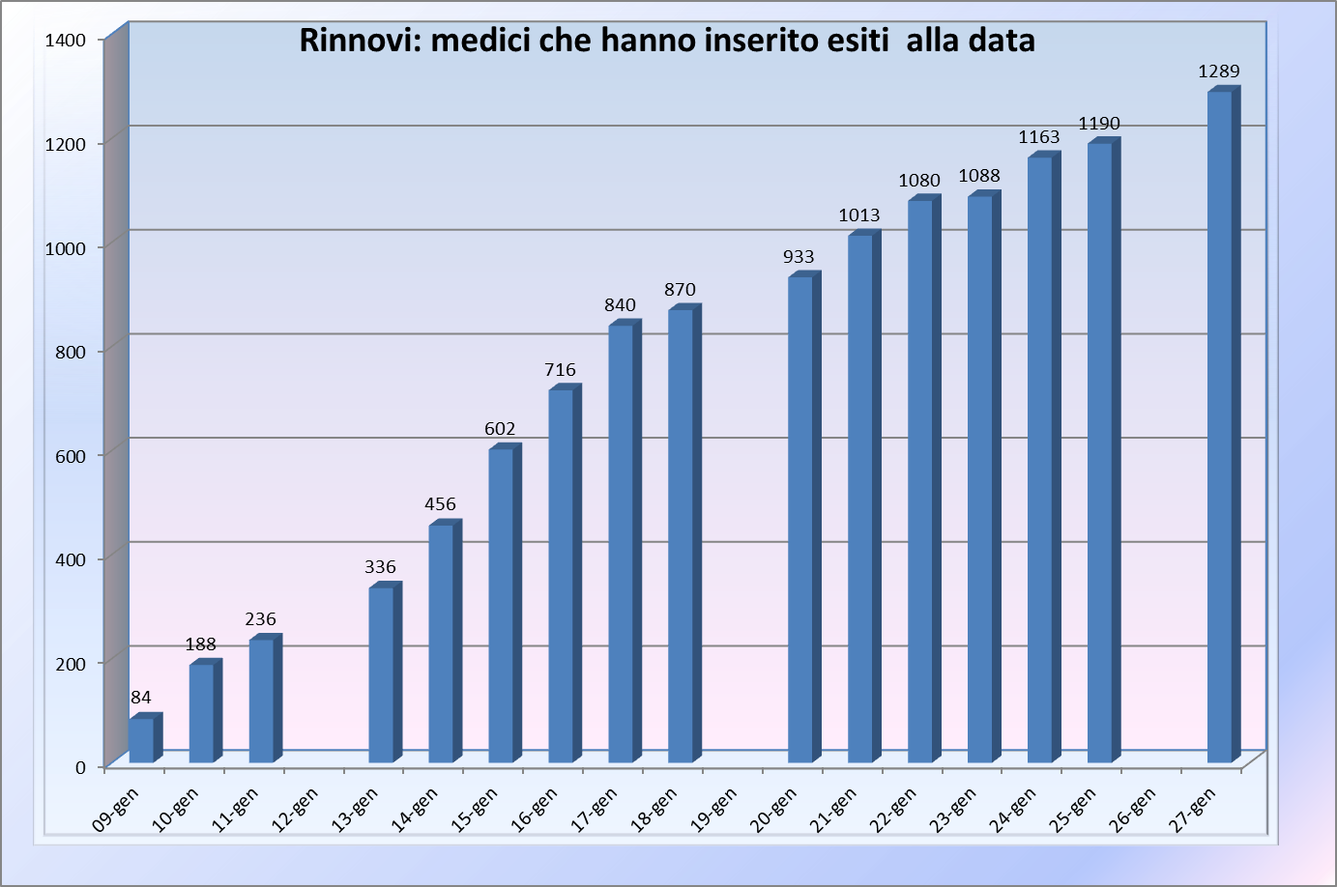

Slide 2
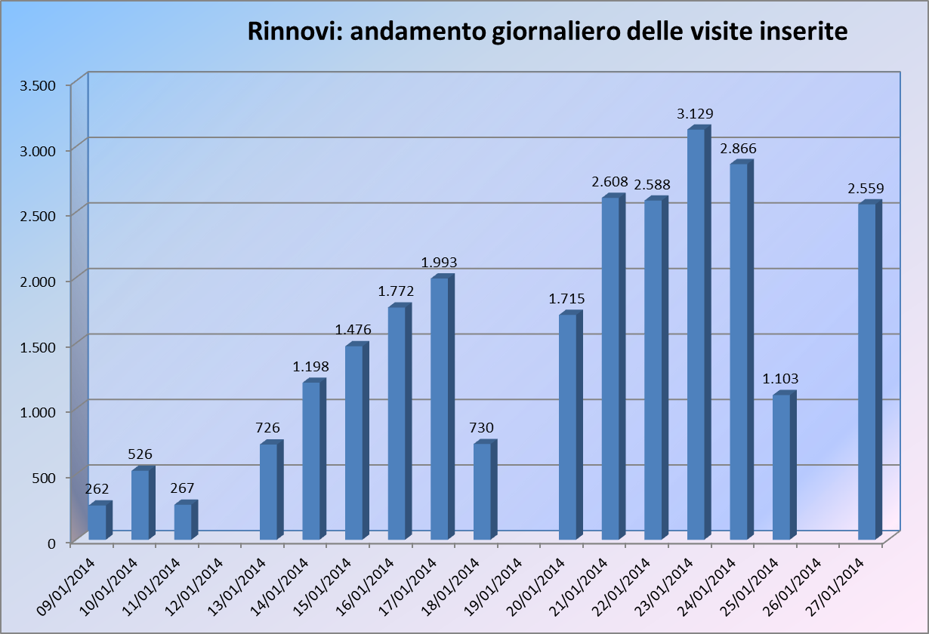

Slide 3
TOTALE PATENTI EMESSE 1-27/1/2014 | 133.402
DI CUI RINNOVI CON NUOVA PROCEDURA | 25.518

